Slide 1
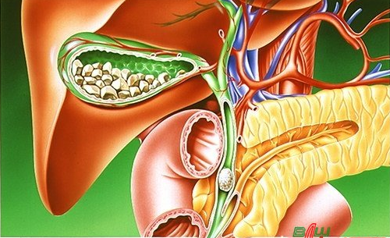
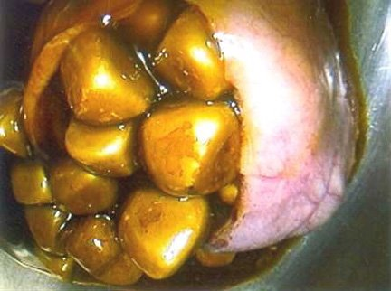
Променеве дослідження
гепатопанкреато-біліарної системи
і селезінки
Лекція доцента Туманської Наталії Валеріївни

Slide 2
Променеві методи дослідження
ГПБС і селезінки:
Ультразвукове дослідження
Магнітно-резонансна томографія
Комп'ютерна томографія
Рентгенографія з контрастуванням
Радіонуклідна діагностика (дослідження функції)

Slide 3
Показання до УЗД
ГПБС і селезінки:
Будь-які підозри на вроджені або придбані (первинні або вторинні) захворювання органів ГПБС і селезінки
Травма

Slide 4
Комп'ютерна томографія Показання до КТ і МРТ ГПБС
Діагностика (при неясній УЗ-картині):
1) кіст, доброякісних і злоякісних пухлин, їх диференційна діагностика, стадії, стан навколишніх тканин і органів;
2) метастазів при первинному пухлинному ураженні іншого органу;
3) дифузних уражень печінки (жировий гепатоз, гепатит, цироз);
4) встановлення причини механічної жовтяниці;
5) травма черевної порожнини;
6) панкреатит (гострий, хронічний) та його ускладнення - панкреонекроз, флегмона підшлункової залози, псевдокісти;
7) виявлення абсцесу;
8) судинних порушень - КТ, МР-ангіографія.

Slide 5
Нормальна УЗ-, КТ-, МР-анатомія ГПБС
Печінка, підшлункова залоза, селезінка - гомогенна, дрібнозерниста структура, контури чіткі, рівні або злегка хвилясті, в печінці 4 долі - права, ліва, квадратна і хвостата, візуалізація капсули.
Печінкові артерії візуалізуються як трубчасті структури з тонкими стінками і малим діаметром.
Воротна вена розташовується в воротах печінки - трубчаста структура з добре вираженими стінками діаметром 10-14 мм. Печінкові вени представлені трьома великими магістральними стволами - правим, середнім і лівим з радіальним розташуванням. На тлі однорідної тканини печінки і селезінки візуалізуються всередині дрібні судини.
У воротах селезінки видно селезінкова вена і селезінкова артерія у вигляді двох трубчастих структур.

Slide 6
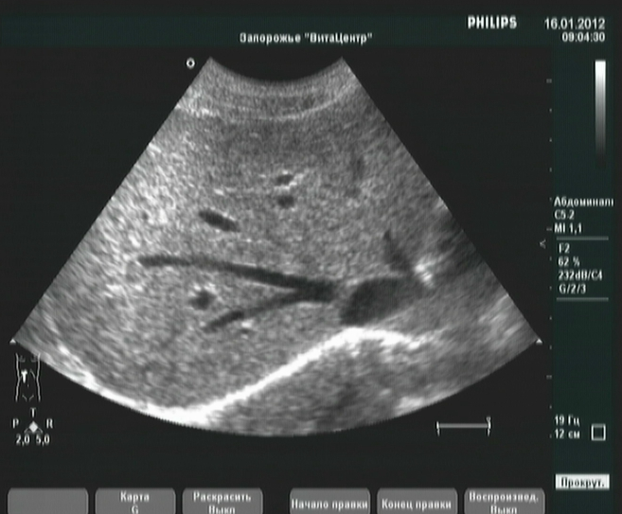
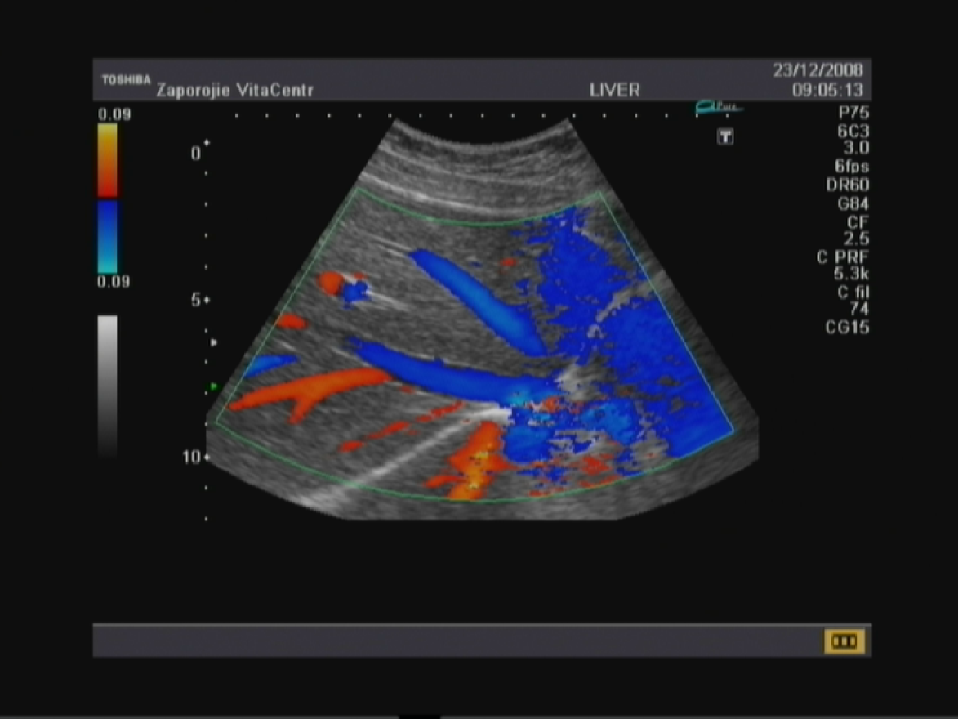
Ультразвукове дослідження
Оцінка морфології
печінка
норма
Форма, розміри,
становище, контури структура органів ГПБС.

Slide 7
Нормальна УЗ-, КТ-, МР-анатомія ГПБС
Жовчовивідна система: візуалізація холедоха, внутрішньопечінкові жовчні протоки розташовуються в складі печінкової тріади і супроводжують внутрішньопечінкові гілки ворітної вени і печінкової артерії. Правий і лівий печінкові протоки візуалізуються у вигляді трубчастих структур з тонкими стінками. Жовчні протоки на рівні сегментарного ділення в нормі не видні.
Жовчний пузир: орган овальної форми з тонкими стінками, порожнина з однорідним вмістом.
Панкреатичний проток виглядає як тонка трубчата структура діаметром менше 2 мм.

Slide 8
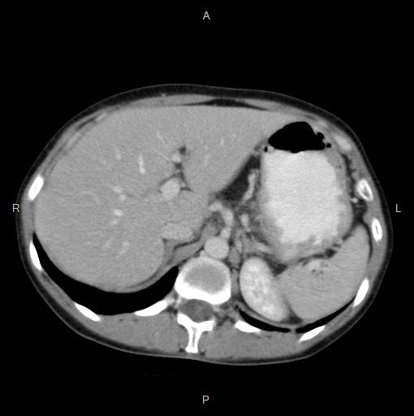
Комп'ютерна томографія ГПБС в нормі
Зображення печінки на КТ відрізняється чіткими рівними контурами і гомогенною структурою. Внутрішньопечінкові гілки нижньої порожнистої та ворітної вен визначаються як лінійні зони зниженої щільності від +35 до +50 ед.Н.
Внутрішньопечінкові жовчні протоки в нормі не видно.
Їх візуалізують при
КТ-холангіографії -
КР вводиться в жовчні шляхи ретроградно через фатерів сосок або фістулу.
Жовчний пузир представлен у вигляді овального утворення.

Slide 9
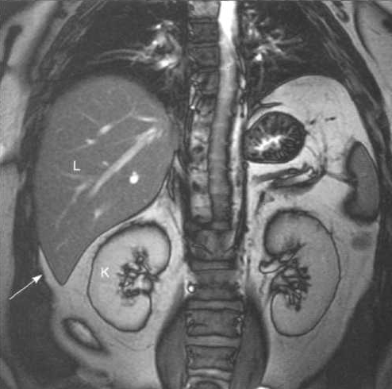
Магнітно-резонансна томографія ГПБС
Форма,
розміри,
положення, структура,
контури органів ГПБС.
Локалізація ділянок
ураження, їх кількість,
інтенсивність сигналу (ізо-, гіпо-, гіпер-, гетеро-), структура, форма, розміри, контури, стан оточуючих органів і тканин.

Slide 10
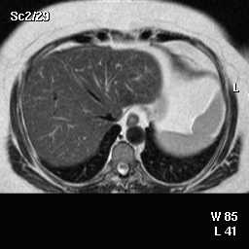
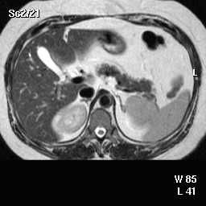
МРТ-картина печінки в нормі
ВВ
НПВ
ЖП
ПВ
Рівень кавальних
воріт
Рівень портальних воріт
Т2
При Т2 ВД печінка має сигнал низької інтенсивності.
Печінка має найкоротший Т1 (час короткої релаксації) серед абдомінальних органів, за рахунок цього виглядає яскравішою
(з інтенсивністю сигналу вище скелетних м'язів і селезінки).
Селезінка при Т2 ВД має більш високу інтенсивність сигналу щодо печінкової паренхіми.

Slide 11
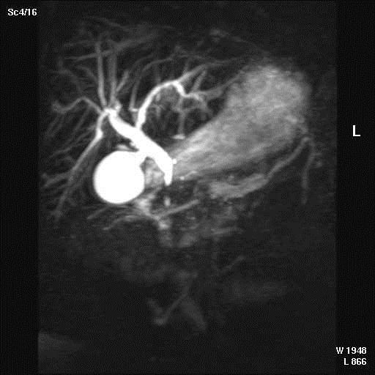
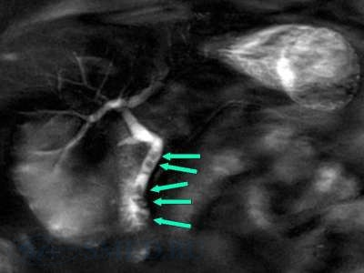
МР - холангіографія
Неінвазивна методика візуалізації жовчних шляхів як вище, так і нижче стриктури без контрастування або з контрастуванням
КР що не містять йод (парамагнетики супермагнетики).

Slide 12
Рентгенологічні методи дослідження ГБС:
Оглядова рентгенографія
Оральна, в / в холецистографія-холеграфія Холангіографія:
Ендоскопічна ретроградна (ХПГ)
Черезшкірна чрезпечінкова
Інтраопераційна
Фістулографія
КТ-холангіографія
Рентгенівська ангіографія:
артеріо- або флебографія

Slide 13
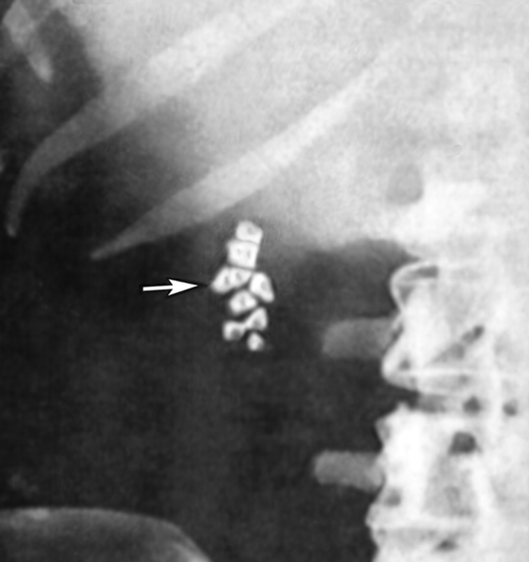
Оглядова рентгенографія
Безконтрастна ренгенологічна візуалізація ЖВС
малоінформативна і
дозволяє виявляти тільки рентгеноконтрастні
конкременти в просвіті
жовчного міхура, тому
рентгенологічні
дослідження засновані на
контрастуванні жовчного
міхура та жовчних шляхів, що містять йод рентгеноконтрастними речовинами.

Slide 14
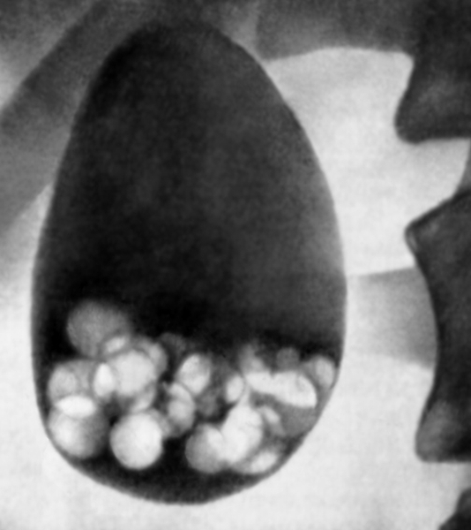
Холецистографія:
оральна, внутрішньовен.
гепатотропні йодо вмісні КР приймалися перорально за 10-12 год до дослідження або вводилися в / в перед дослідженням. Далі КР захоплюваласяся гепато цитами з крові, куди потрапляла після всмоктування в кишечнику, і екскре тувалась разом з жовчю.
В даний час
не застосовується!

Slide 15
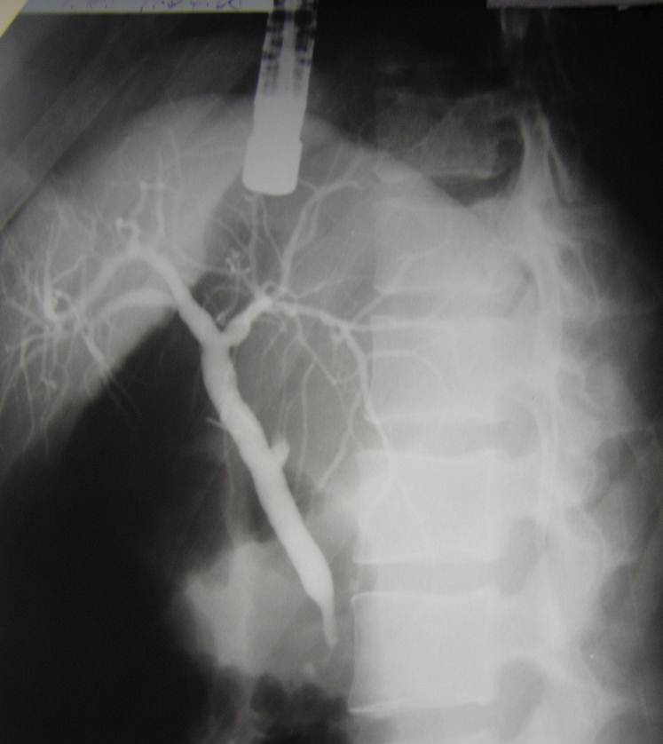
Холангіографія
- рентгенконтрастне
дослідження жовчних проток (холангіографія),
жовчних проток і жовчного
міхура (холангіохолецістографія).
Використовуються водорозчинні йодовмісні препарати, як іонні (урографін, гіпак), так і неіонні (омнипак, візіпак, ультравіст).
Контрастна речовина може вводитися різними шляхами, що і визначає назву методу.

Slide 16
Ретроградна холангіопанкреатографія
Показання для проведення ЕРХПГ:
1) механічна жовтяниця неясної етіології, встановлення причини і рівня обструкції ЖВС (включаючи пухлини панкреатодуоденальної зони, жовчнокам'яна хвороба, стриктури проток);
2) діагностика вроджених аномалій жовчних шляхів.

Slide 17
Черезшкірна черезпечінкова холангіографія
Показання :
1) у разі, коли дані УЗД, КТ і МРТ
ЖВС малоінформативні
2) при неможливості проведення ЕРХПГ
3) з метою диференціальної діагностики внутрішньо- і зовнішньопечінкового холестазу
4) як лікувальна маніпуляція -
декомпресія при біліарній гіпертензії.

Slide 18
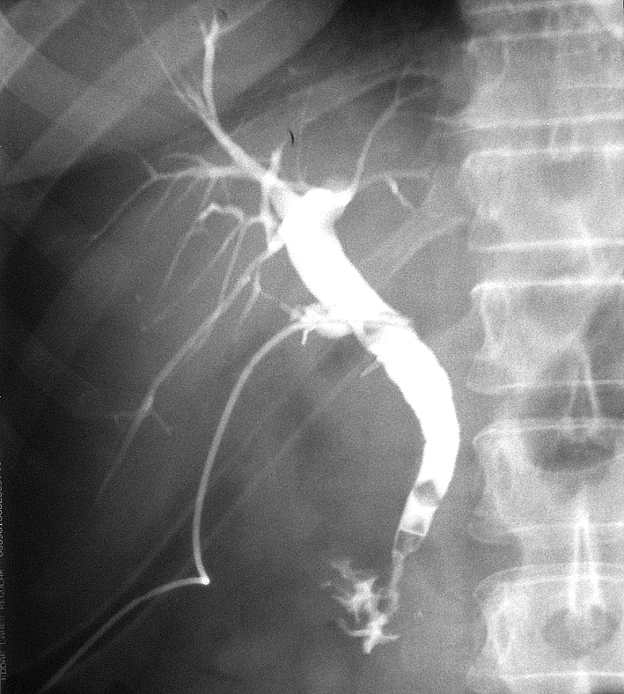
Інтраопераційна холангіографія
КР вводиться в загальний жовчний протік під час оперативного втручання.
Показання для проведення:
1) інтраопераційна діагностика органічних уражень жовчних проток;
2) контроль ефективності оперативного видалення конкрементів з жовчних шляхів;
3) контроль ятрогенного пошкодження жовчних проток під час оперативного втручання.

Slide 19
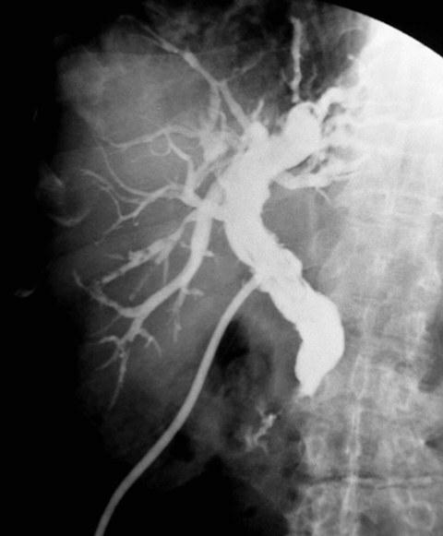
Холангіофістулографія
КР вводиться в післяопераційному періоді через дренажну трубку.
Показання:
діагностика післяопераційних
ускладнень (жовчна нориця,
стриктура протоки);
2) контроль ефективності
оперативного видалення
конкрементів з жовчних шляхів;
3) контроль ятрогенного
ушкодження жовчних проток під час оперативного втручання.

Slide 20
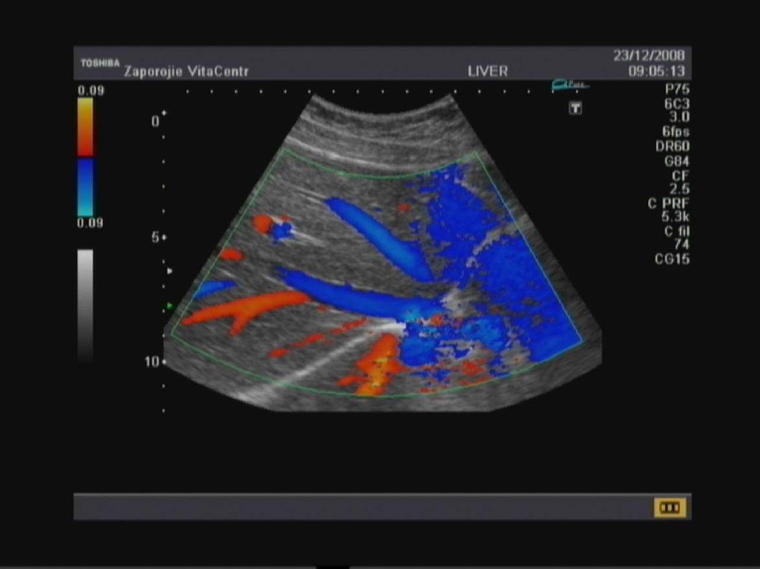
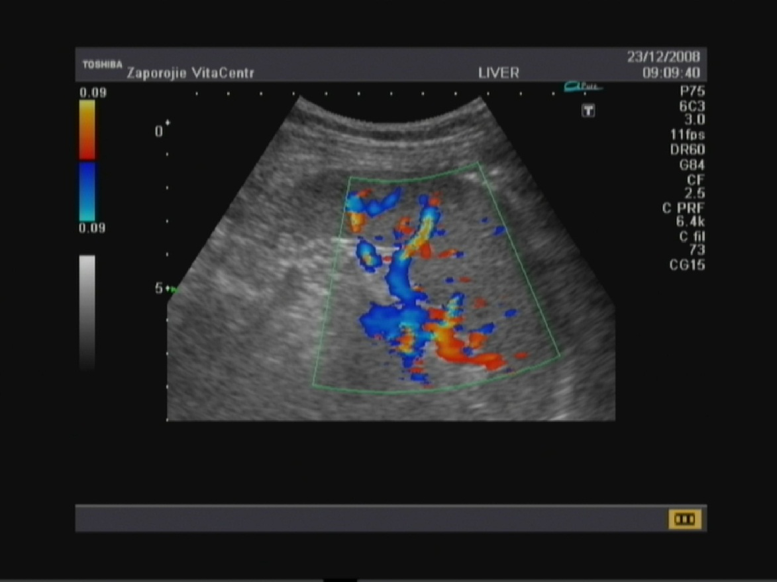
Дослідження судин
Ультразвукове дуплексне, доплерографічне дослідження - якщо судина доступна для візуалізації!

Slide 21
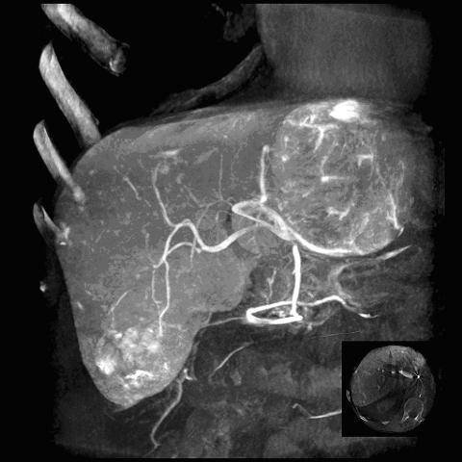
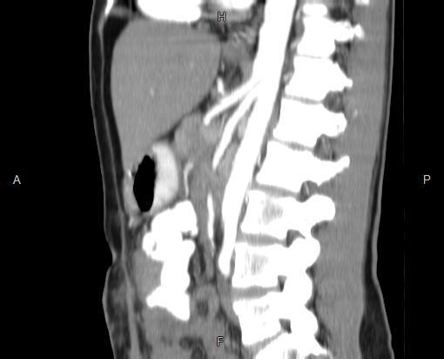
МР, КТ – ангіографія
Шляхом введення КР в ліктьову вену

Slide 22
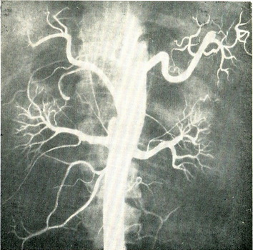
Рентгеноконтрастні - інвазивні, катете-
ризація досліджуваної судини (селективні, неселективні):
флебографія:
порто, сплено-портографія
артеріографії,
ангіографія черевної
аорти і її гілок
целіакографія

Slide 23
Синдроми патології органів ГБС
- дифузне ураження паренхіми печінки,
підшлункової залози, селезінки;
- осередкове або об'ємне ураження
паренхіми печінки, підшлункової
залози, селезінки;
- зміна розмірів і форми жовчного
міхура;
- зміна стінки жовчного міхура;
- зміна внутрішньопросвітного
вмісту жовчного міхура;
- синдром холестазу.

Slide 24
Дифузне ураження паренхіми печінки
Спостерігається при:
різних формах гострого і хронічного гепатиту,
токсичних ураженнях печінки при наркоманії та алкоголізмі,
цирозі печінки,
жировій інфільтрації паренхіми (жировий гепатоз).

Slide 25
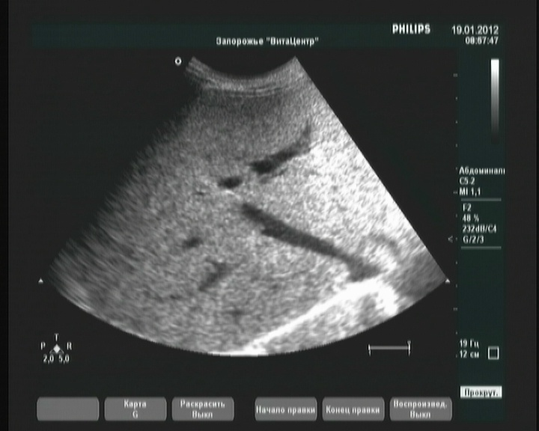
Дифузне ураження паренхіми
Рівномірні чи нерівномірні зміни структури і ехогенності паренхіми, зміна розмірів органу в бік збільшення або зменшення,
зміни
ворітної вени

Slide 26
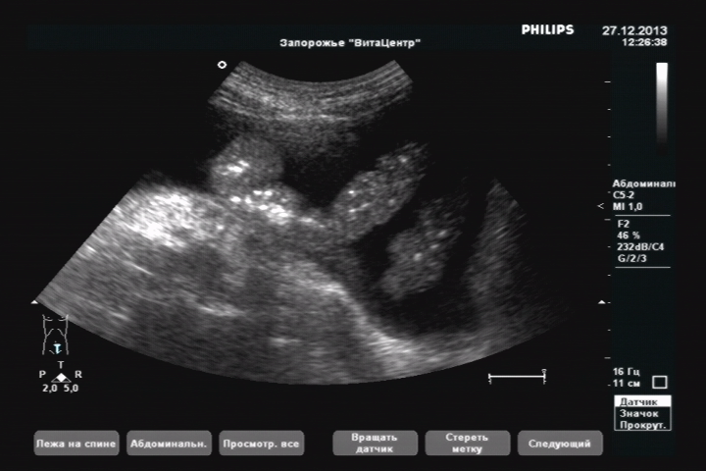
УЗД цироз печінки

Slide 27
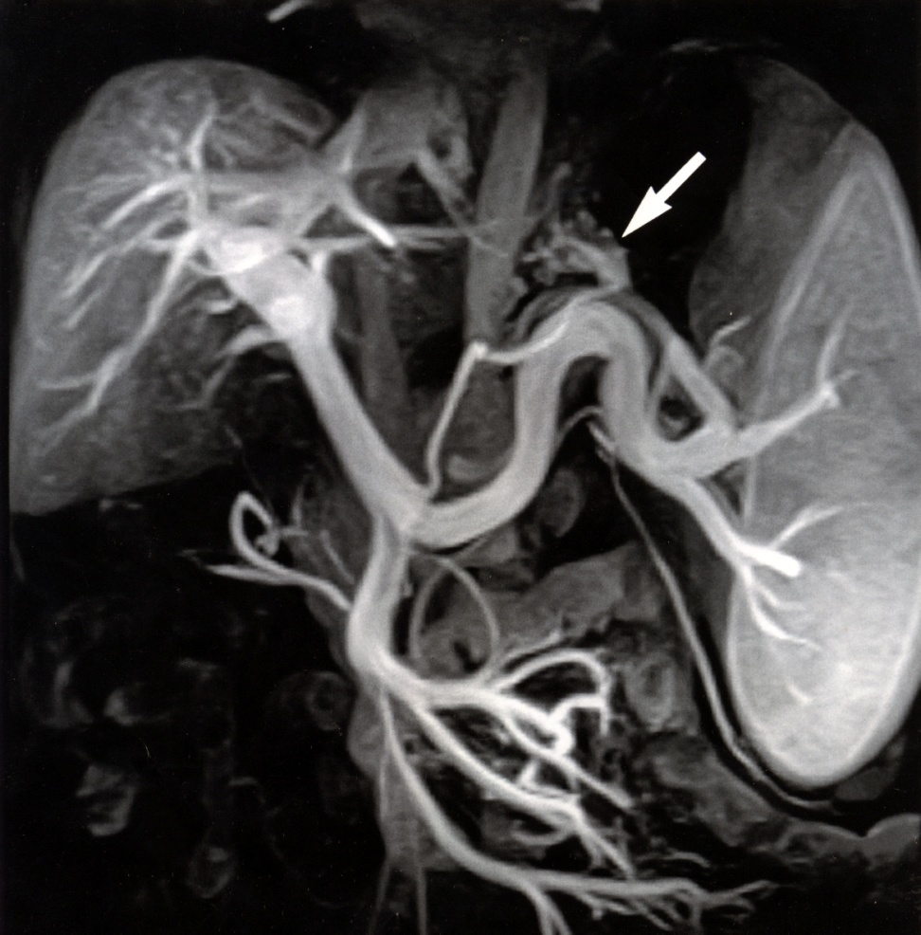
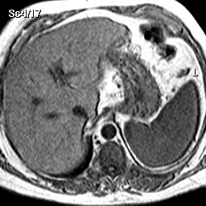
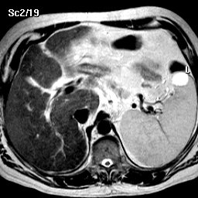
МРТ- дифузні ураження
Цироз печінки
Т2
Т1
Цироз печінки
Деформація печінки,
збільшення розмірів хвостатої долі,
зниження інтенсивності сигналу
від паренхіми. Спленомегалія.
МР-ангіографія .
Портальна гіпертензія.
Цироз печінки. Спленомегалія, шлунковий варикоз.

Slide 28
Вогнищеве ураження паренхіми
Новоутворення: доброякісні, злоякісні пухлини, метастази,
Кісти печінки (непаразитарні, паразитарні),
Абсцес печінки.
Виявляються на УЗД, КТ, МРТ у вигляді
одиночного або множинних утворень (ділянок) різної ехогенності, денсивності (щільності) і структури, з чіткими або нечіткими контурами, різних розмірів, округлої або різної форми.

Slide 29
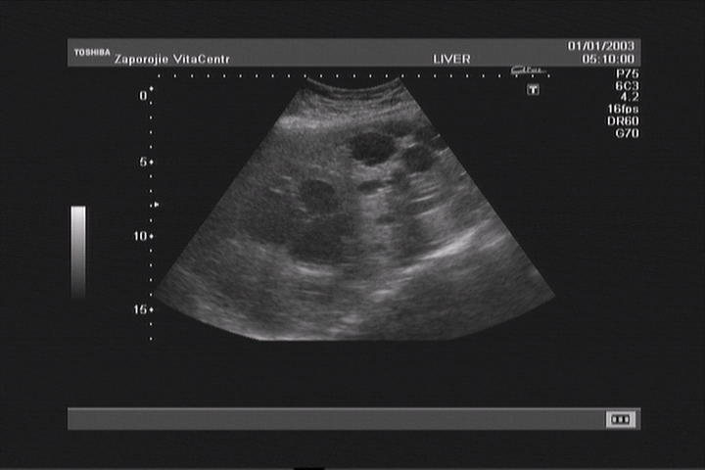
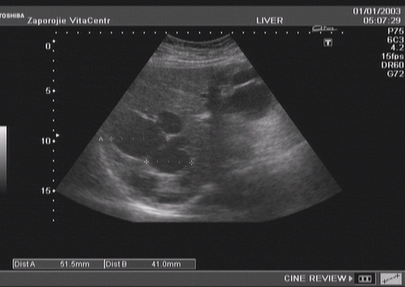
Полікістоз печінки

Slide 30
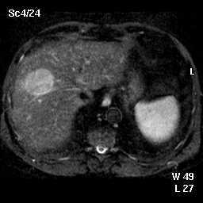
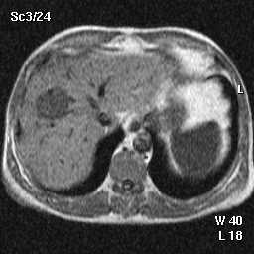
МРТ- Аденома печінки
Утворення зі зниженим МР-сигналом в режимі Т1, підвищеним в Т2-В / Д і наявністю капсули.

Slide 31
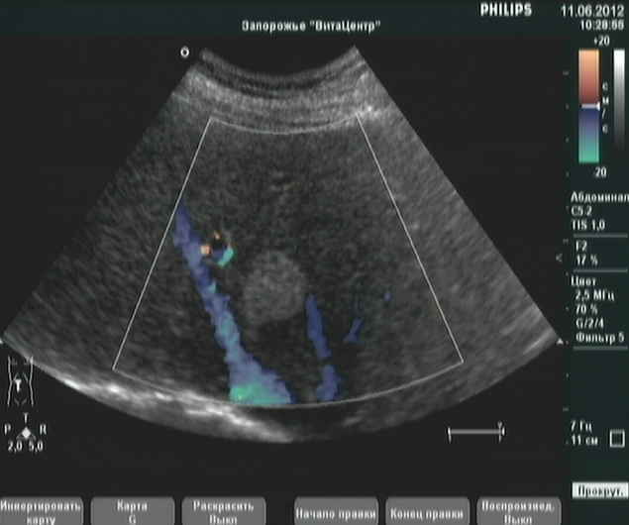

Slide 32
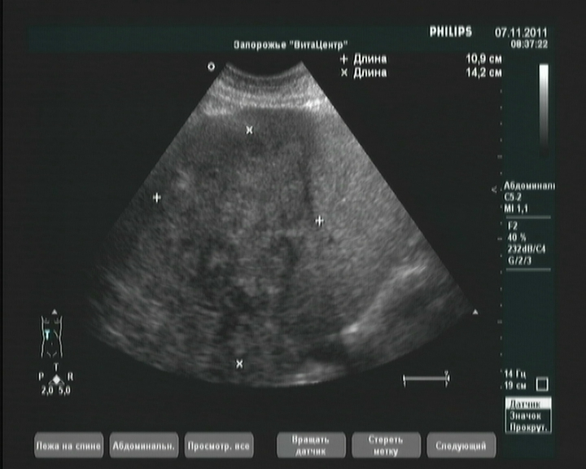

Slide 33
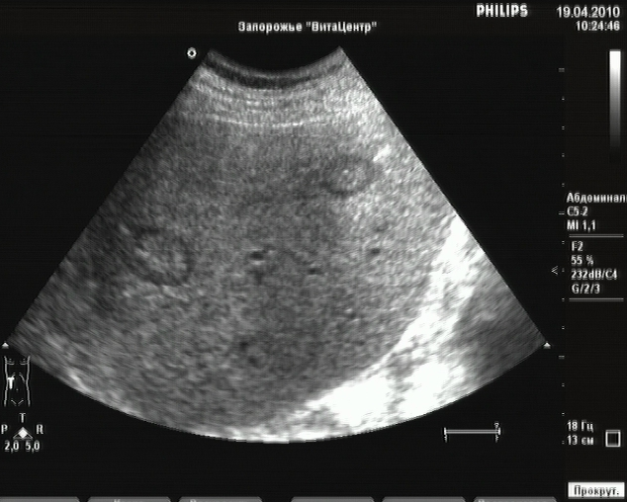

Slide 34
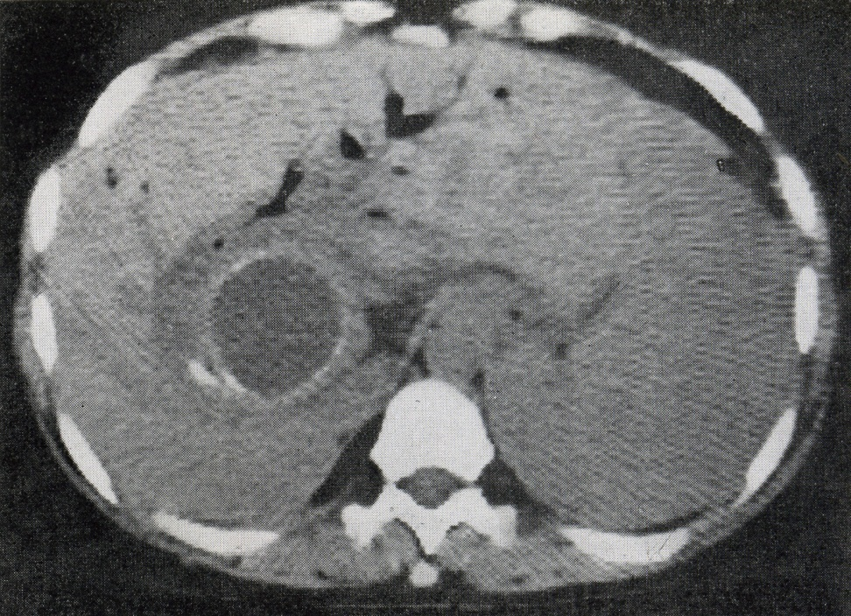
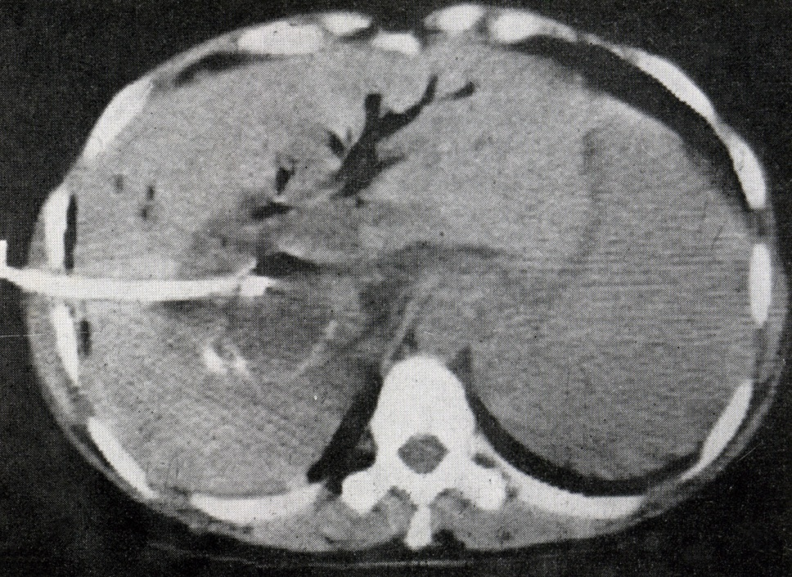
КТ, МРТ абсцес печінки
Кругла або неправильна форма, неоднорідна структура,
гіподенсивне вогнище (10-20 од. Н.).
Після в \ в посилення при КТ і МРТ контраст накопичується
в області капсули і близько абсцесу.

Slide 35
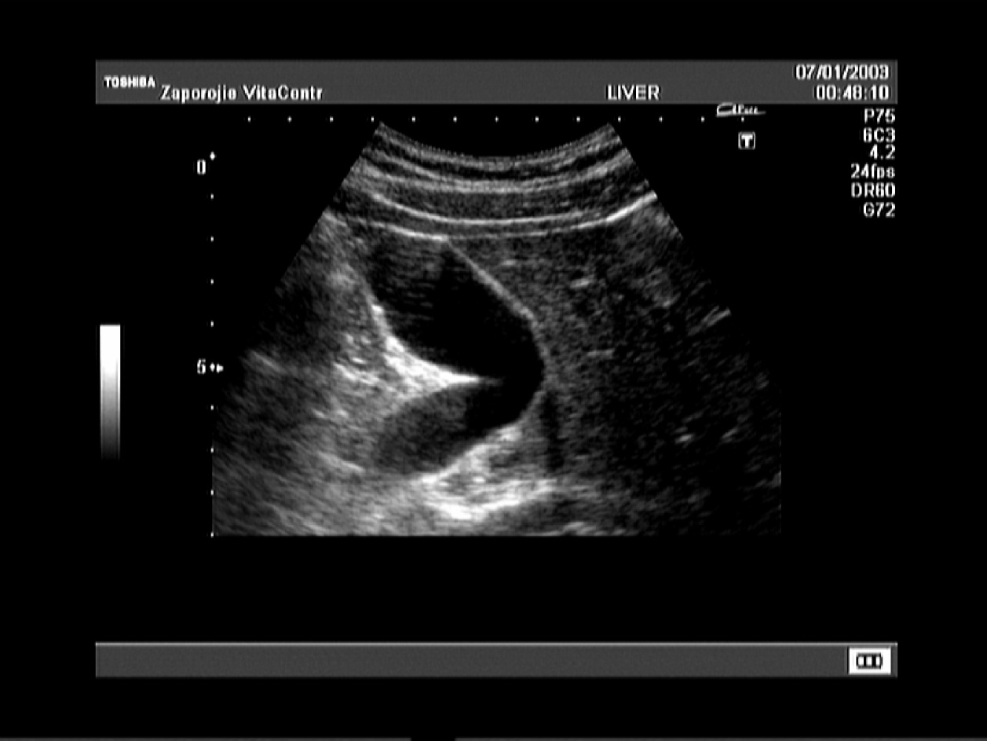
Зміна розмірів і форми жовчного міхура

Slide 36
Камені в жовчному міхурі і протоках
Эхографія: гіперехогенне вогнище
з «доріжкою».
КТ: дозволяє діагностувати конкременти, що містять в своєму складі кальцій; якщо ж кальцій в каменях відсутня, неефективна!

Slide 37
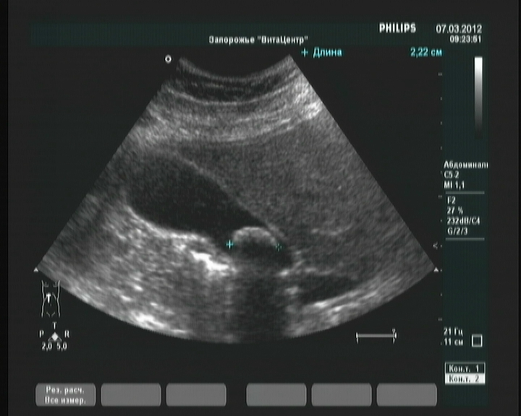
УЗД жовчного міхура

Slide 38
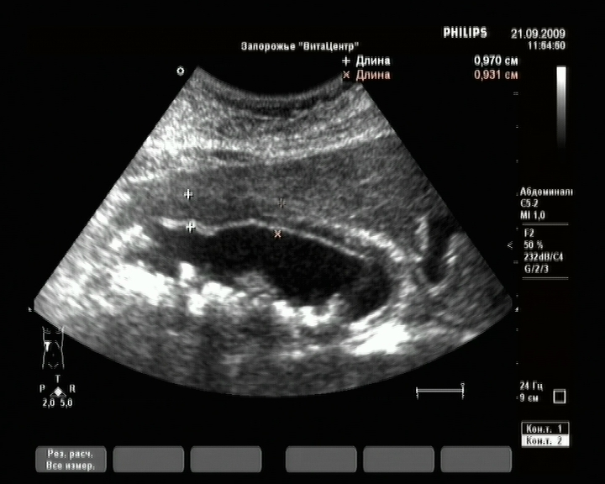
Набряк стінки:
утовщення,
багатошаровість

Slide 39
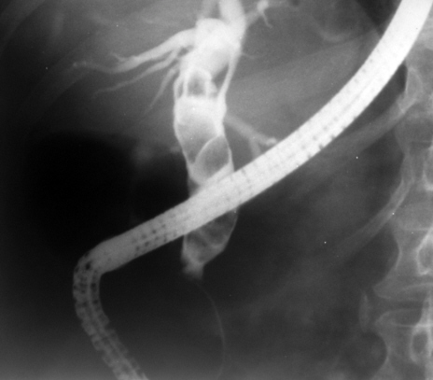
Холедохолітіаз
МР-холангіопакреатографія неінвазивна візуалізація каменів і стриктур жовчних проток.
Рентген. холангіографія: висока інформативність і точність, але інвазивність.
Камені - дефекти наповнення.

Slide 40
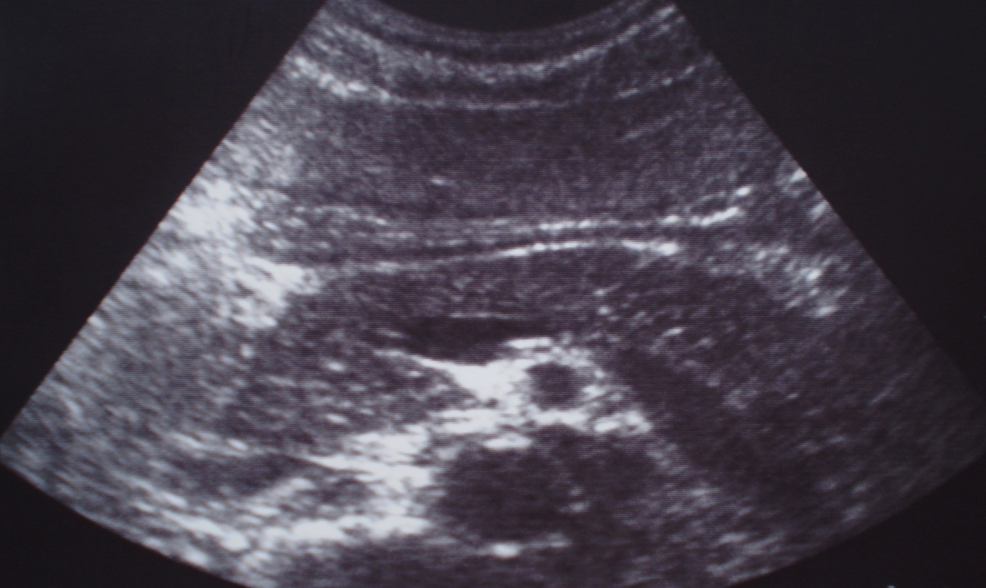
Дифузне ураження підшлункової залози
виникає при: гострому панкреатиті,
хронічному
панкреатиті,
жировій
інфільтрації.

Slide 41
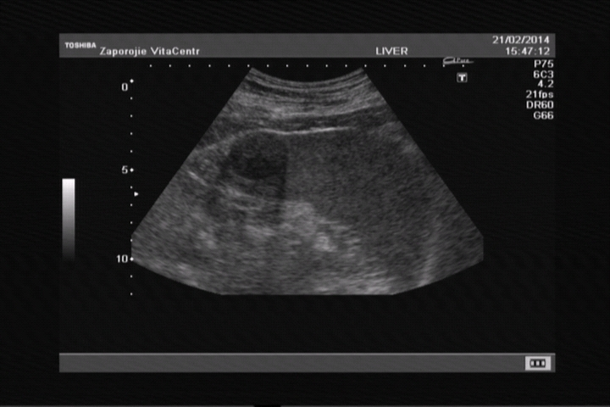

Slide 42
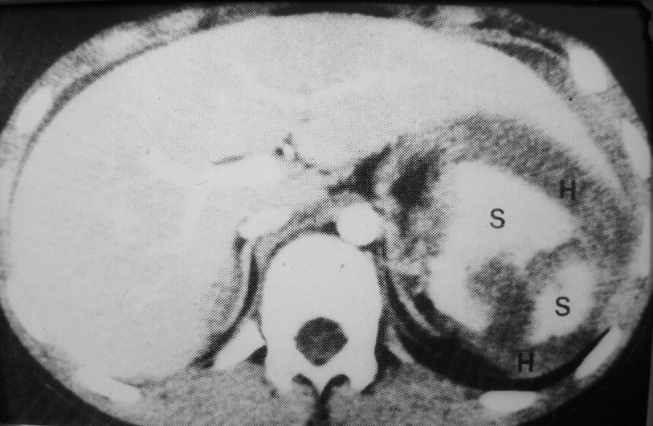
Розрив паренхиматозного органу черевної порожнини
УЗД, КТ, МРТ - вільна рідина в черевній порожнині - можна оцінити кількість, порушення цілісності органу, субкапсулярні і
центральні
гематоми, розрив
капсули, гематома
в оточуючих тканинах.

Slide 43
Травми селезінки
Внутрішньоселезінкова гематома
Субкапсулярна гематома
Розрив капсули з периспленальною гематомою
Повний розрив селезінки
Відрив судинної ніжки
Методи: УЗД, КТ, МРТ
Ангіографія - При розриві судинної ніжки + виконання емболізації селезінкової артерії.

Slide 44
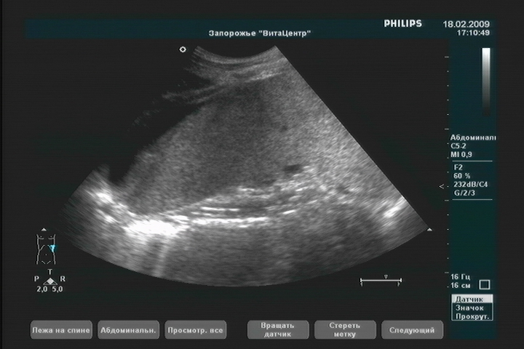

Slide 45
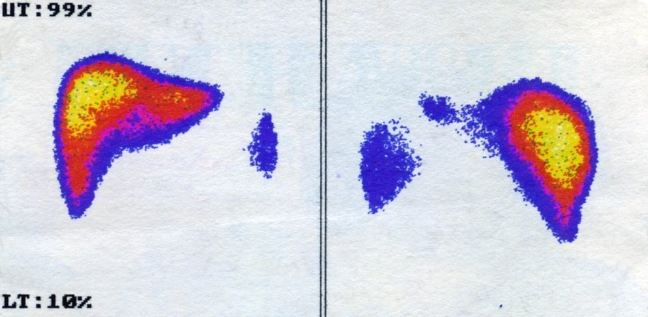
Радіонуклідне дослідження печінки
Г е п а т о с ц и н т і г р а ф і я
положення, форма, розміри, контури печінки, селезінки
локалізація ділянки (-нок) ураження, їх кількість,
форма, розміри, контури,
ступінь накопичення РФП (звичайна, підвищена, знижена),
характер накопичення РФП (структура).

Slide 46
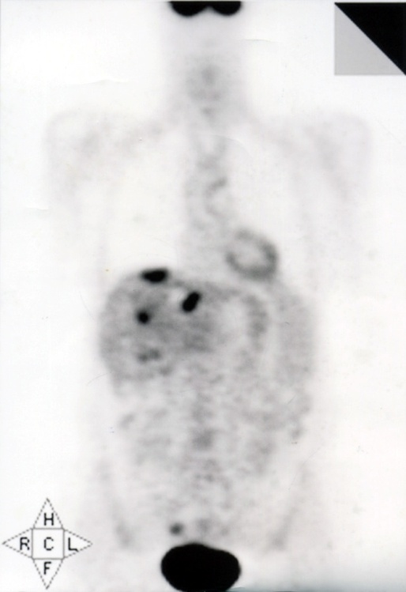
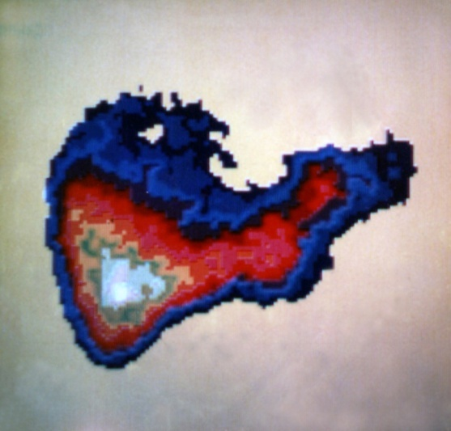
Осередкове зниження накопичення РФП - «холодне вогнище».
Вогнищева патологія печінки з деструкцією паренхіми - об'ємне утворення (пухлина, метастаз, кіста).

Slide 47
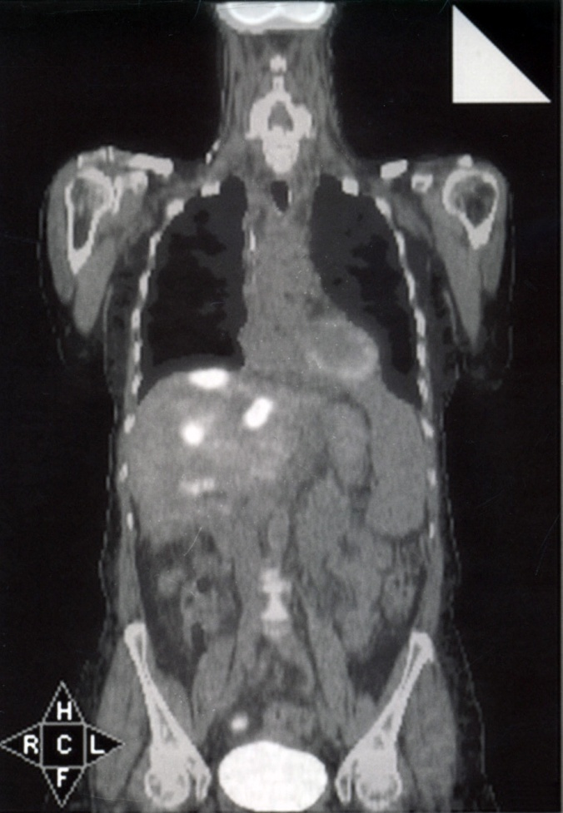
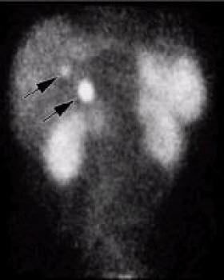
Осередкове підвищення накопичення РФП -
«гаряче вогнище».
Вогнищева патологія печінки - об'ємне утворення (пухлина, метастаз, абсцес).
Метастази

Slide 48
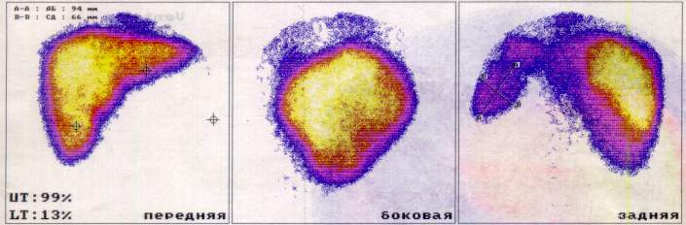
Дифузне ураження печінки підвищення накопичення РФП: запальна інфільтрація паренхіми; жирова дегенерація, набряк
Поліпозиційна гепатосцинтіграма.
Хронічний гепатит.
Збільшення печінки, неоднорідність включення РФП.

Slide 49
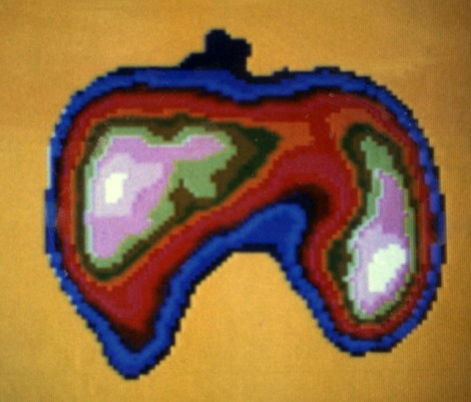
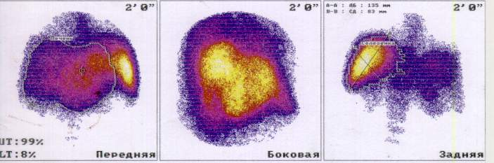

Дифузне ураження печінки зі зниженням включення РФП, спленомегалія.
Запальна інфільтрація паренхіми;
атрофія і склероз паренхіми, активізація МФС селезінки, спленомегалія
Цироз печінки
Підвищення накопичення РФП селезінці, візуалізація кісток скелета.
Деформація печінки.
Неоднорідність включення РФП в печінці.
.

Slide 50
Гепатобілісцинтіграфія
- функціонально-морфологічний метод, призначений для вивчення жовчоутворюючої і жовчовидільної функції печінки.
Вводиться внутрішньовенно, РФП вибірково захоплюється з крові гепатоцитами, а потім виводиться з жовчю.
Показання до гепатобилисцинтиграфии:
1) холестаз різної природи;
2) аномалії розвитку ЖВС (наприклад, агенезія жовчних проток у дітей, наявність патологічних співусть);
3) дискінезії жовчовивідних шляхів;
5) виключення післяопераційного і посттравматичного рефлюксу.

Slide 51
ДЯКУЮ за УВАГУ

